Slide 1
第二章 随机变量及其分布
习 题 课
一、重点与难点
二、主要内容
三、典型例题

Slide 2
一、重点与难点
(0-1)分布、二项分布和泊松分布的分布律
正态分布、均匀分布和指数分布的分布函数、密度函数及有关区间概率的计算

Slide 3
二、主要内容
密 度 函 数
分 布 函 数
分 布 律
连 续 型随机变量
离 散 型
随机变量
随机变量
均
匀
分
布
指
数
分
布
正
态
分
布
两
点
分
布
二
项
分
布
泊
松
分
布

Slide 4
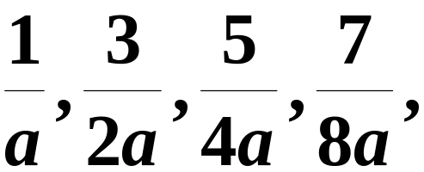
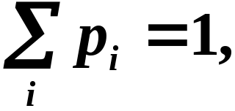
三、典型例题
例1 已知离散型随机变量 X 的可能取值为 −2,
0, 2, 3, 相应的概率依次为
求概率 P{|X| ≤ 2| X ≥ 0}.
[思路] 首先根据概率分布的性质求出常数 a 的值, 然后确定概率分布律的具体形式,最后再计算条件概率.
解
利用概率分布律的性质

Slide 5
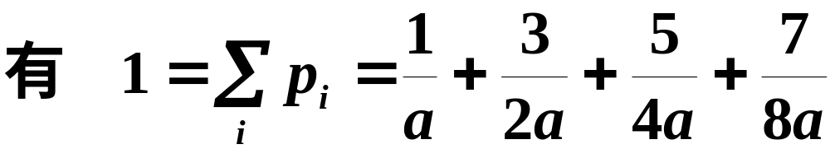
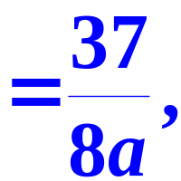
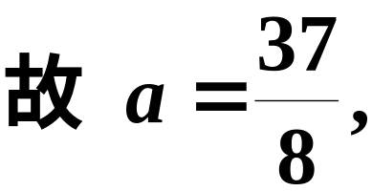
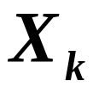





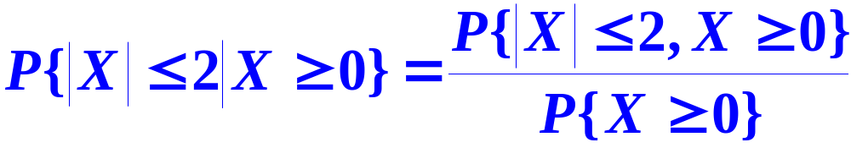
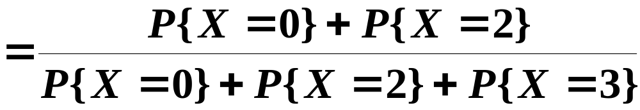
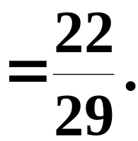
因此 X 的分布律为
从而

Slide 6
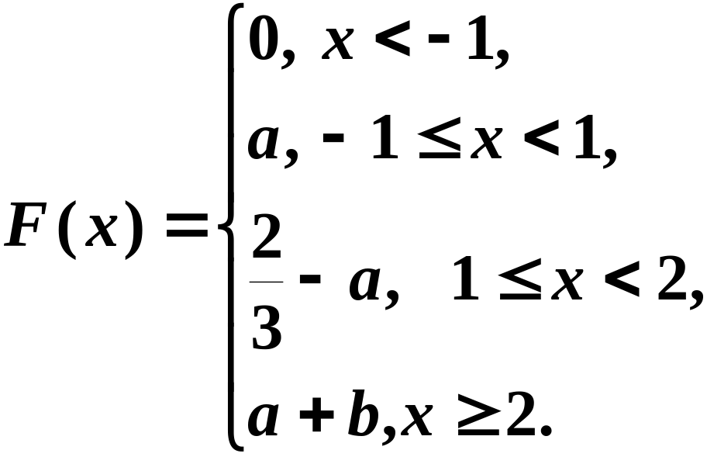
例2 设离散型随机变量 X 的分布函数为
且 P{X = 2} = 1/2, 试确定常数 a, b, 并求 X 的
分布律.
[思路] 首先利用分布函数的性质求出常数 a,
b, 再用已确定的分布函数来求分布律.

Slide 7

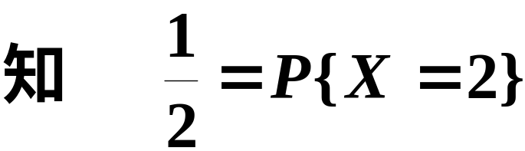
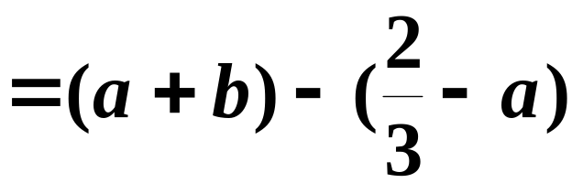
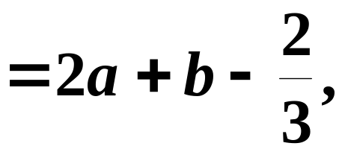

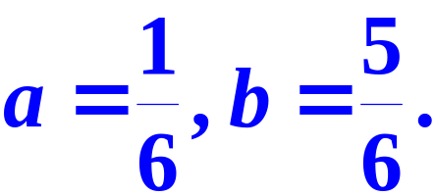
解:
利用分布函数 F(x) 的性质:
由此可得

Slide 8
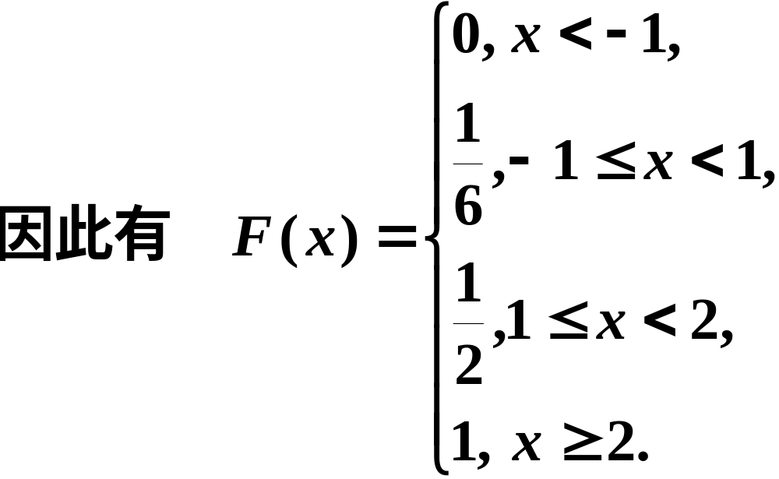


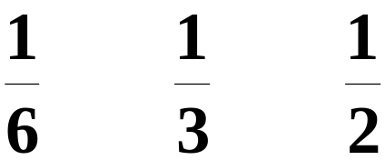

从而 X 的分布律为

Slide 9
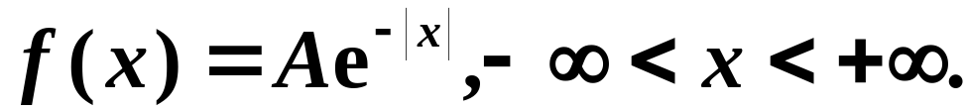
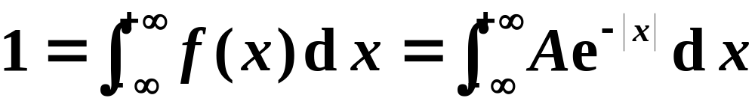
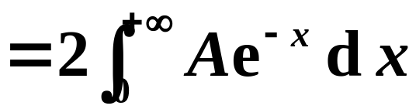

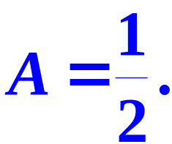
例3 已知随机变量 X 的概率密度为
(1) 求 A; (2) 求 X 的分布函数 F(x);
解:
(1) 由概率密度的性质, 有
故

Slide 10
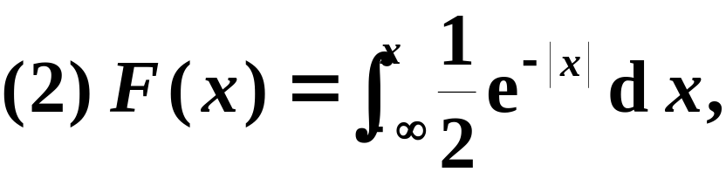
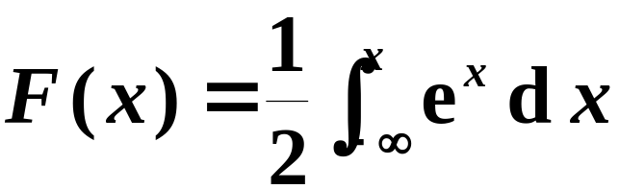
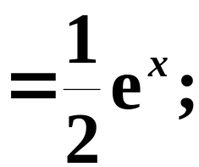


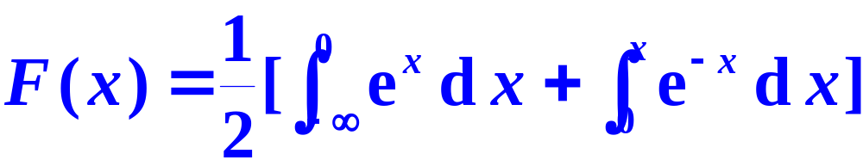
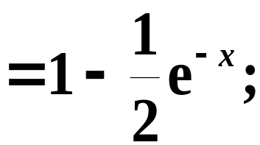
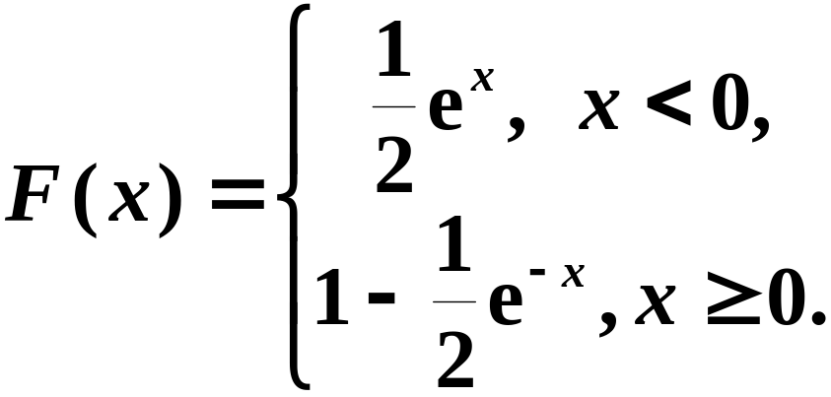
所以 X 的分布函数为

Slide 11
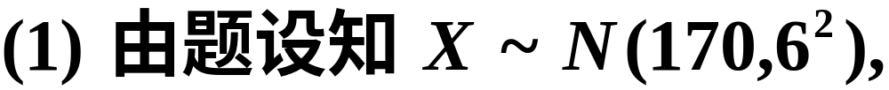

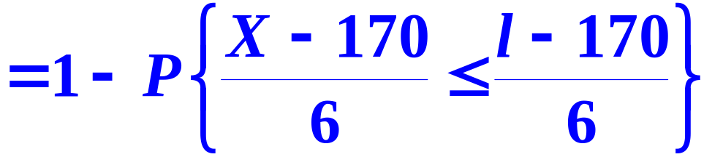
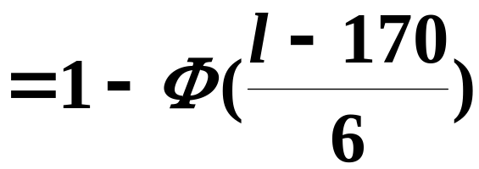

例4 设某城市成年男子身高 X ~ N(170, 6²)(单
位: cm).
(1) 问应如何设计公共汽车车门的高度, 使男
子与车门碰头的几率小于 0.01?
(2) 若车门高为 182cm, 求 100 个成年男子与
车门顶碰头的人数不多于 2 的概率.
解:

Slide 12
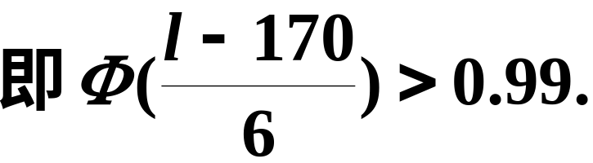
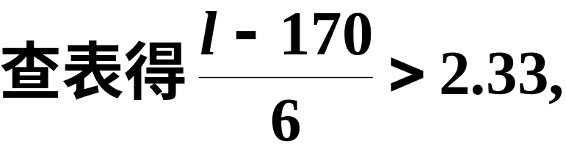

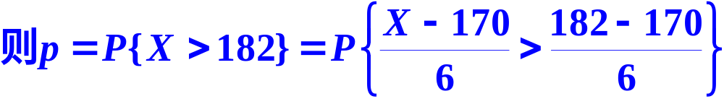



(2) 设任一男子身高超过 182cm 的概率为 p.

Slide 13
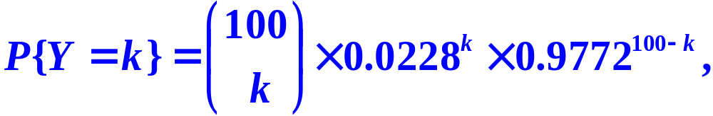

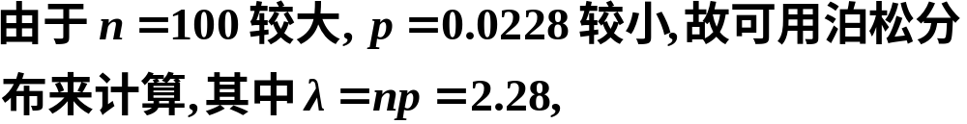
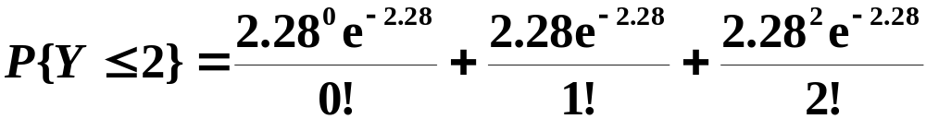

所求概率为
从而

Slide 14
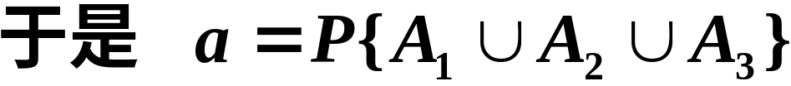
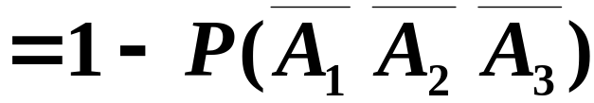
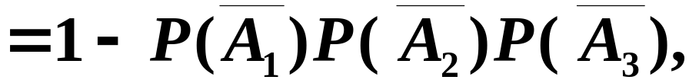
例5 设某仪器上装有三只独立工作的同型号
电子元件, 其寿命(单位: 小时)都服从统一指数
分布, 其中参数 λ = 1/600, 试求在仪器使用的
最初 200 小时内, 至少有一只元件损坏的概率
a.
解: 设 A_{i} (i = 1, 2, 3) 分别表示三个电子元件
“在使用的最初 200 小时内损坏”的事件.

Slide 15
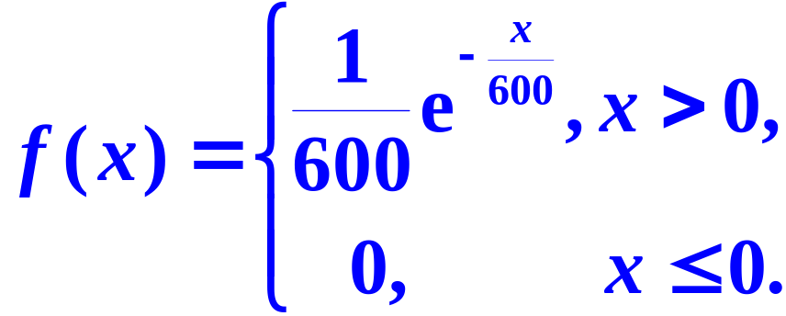
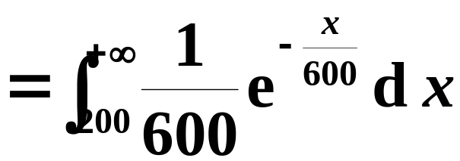
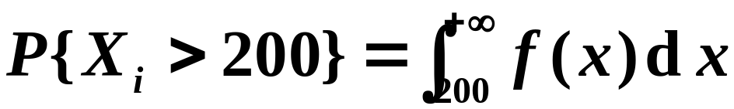
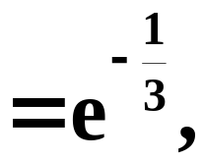
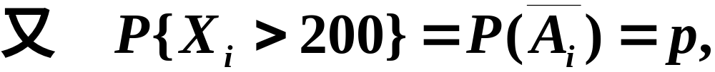
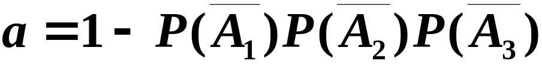
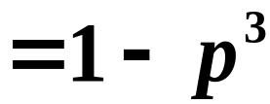

设 X_{i}(i = 1, 2, 3) 表示第 i 个元件的使用寿命,
则 X_{i}(i = 1, 2, 3) 的概率密度为
从而
因此所求概率为

